Slide 1
第3章 Android 常用控件与布局
3.4 常用布局

Slide 2
3
常用布局

Slide 3
3.4 常用布局
在Android开发当中，界面的设计是通过布局文件实现的，布局文件采用XML的格式， 可以在布局文件中设置控件的大小、间距、排列及对齐方式等。
创建应用时，每个应用程序默认会创建一个activity_main.xml布局文件，它是应用启动的界面。
新创建的布局文件可以通过在xml文件中添加组件，也可以通过在图形用户界面上进行直接的拖拉操作，然后再次通过代码进行调整，这种方式减少了用户的代码编写量。

Slide 4
3.4 常用布局
一个优秀的布局设计对UI界面起到重要的作用，在Android中常用布局主要有7种，分别是：
线性布局（LinearLayout）
相对布局（RelativeLayout）
表格布局（TableLayout）
网格布局（GridLayout）
绝对布局（AbsoluteLayout）
帧布局（FrameLayout）
约束布局（ConstraintLayout）：可视化方式编写界面

Slide 5
3.4.1 线性布局LinearLayout
线性布局LinearLayout将组件按照水平或垂直方向排列。在XML布局文件中，由根元素LinearLayout来标识线性布局。
在布局文件中，由“android:orientation”属性来控制排列方向，其属性值有水平（horizontal）和垂直（vertical）两种：
设置线性布局为水平方向
android:orientation="horizontal"
设置线性布局为垂直方向
android:orientation="vertical"

Slide 6
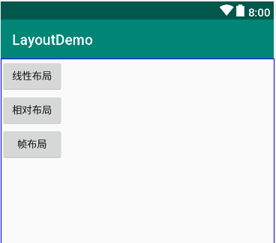
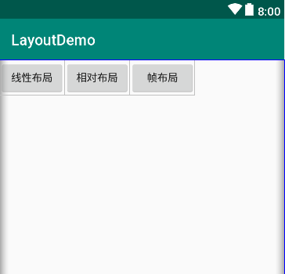
3.4.1 线性布局LinearLayout
线性布局应用示例

Slide 7
3.4.1 线性布局LinearLayout
常用属性
orentation： horizontal, vertical
gravity：布局的属性，控制其包含的子元素的对齐方式
layout_gravity: 用于布局中的子元素，设置其在布局中的对齐方式
layout_height\layout_width
match_parent 宽度或高度与父容器相同
wrap_content 组件的大小刚好包裹它的内容即可
id: 资源id，可使用findViewById(id) 获取该布局对象
background: 背景，图片或者颜色
layout_weight：用于子元素，设置如何安排其在父容器占用的空间

Slide 8
3.4.1 线性布局LinearLayout
在布局文件中，其包含的子元素可由 “android:layout_gravity” 属性设置对齐方式，其属性值有
上（top）、下（bottom）、左（letf）、右（right）
水平方向居中（center_horizontal）
垂直方向居中（center_vertical）
注意：
当布局为水平方向时，只有垂直方向的对齐方式起作用
上（top）、下（bottom）、垂直方向居中（center_vertical）
当布局为垂直方向时，只有水平方向的对齐方式起作用
左（letf）、右（right） 、水平方向居中（center_horizontal）

Slide 9
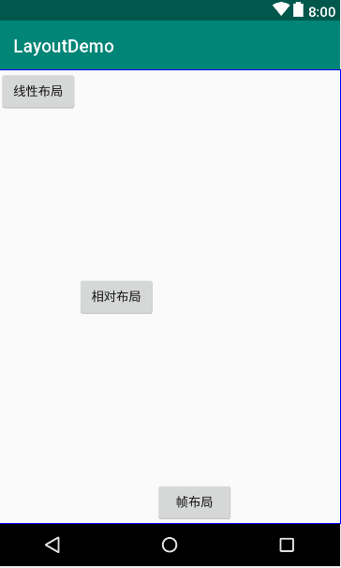
<?xml version="1.0" encoding="utf-8"?> <LinearLayout xmlns:android="http://schemas.android.com/apk/res/android" xmlns:app="http://schemas.android.com/apk/res-auto" xmlns:tools="http://schemas.android.com/tools" android:layout_width="match_parent" android:layout_height="match_parent" tools:context=".MainActivity"> <Button android:id="@+id/button1" android:layout_width="wrap_content" android:layout_height="wrap_content" android:layout_gravity="top" android:text="线性布局" /> <Button android:id="@+id/button2" android:layout_width="wrap_content" android:layout_height="wrap_content" android:layout_gravity="center_vertical" android:text="相对布局" /> <Button android:id="@+id/button3" android:layout_width="wrap_content" android:layout_height="wrap_content" android:layout_gravity="bottom" android:text="帧布局" /> </LinearLayout>

Slide 10
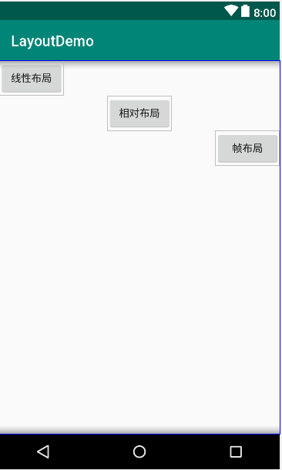
<?xml version="1.0" encoding="utf-8"?> <LinearLayout xmlns:android="http://schemas.android.com/apk/res/android" xmlns:app="http://schemas.android.com/apk/res-auto" xmlns:tools="http://schemas.android.com/tools" android:layout_width="match_parent" android:layout_height="match_parent" android:orientation="vertical" tools:context=".MainActivity"> <Button android:id="@+id/button1" android:layout_width="wrap_content" android:layout_height="wrap_content" android:layout_gravity="left" android:text="线性布局" /> <Button android:id="@+id/button2" android:layout_width="wrap_content" android:layout_height="wrap_content" android:layout_gravity="center_horizontal" android:text="相对布局" /> <Button android:id="@+id/button3" android:layout_width="wrap_content" android:layout_height="wrap_content" android:layout_gravity="right" android:text="帧布局" /> </LinearLayout>

Slide 11
3.4.1 线性布局LinearLayout
android:layout_weight :线性布局内子元素对未占用空间【水平或垂直】分配权重值，其值越大，权重越大。前提是子元素 设置了 ：
android:layout_width = "0dp" 属性（水平方向），或
android:layout_height = "0dp" 属性（垂直方向）

Slide 12
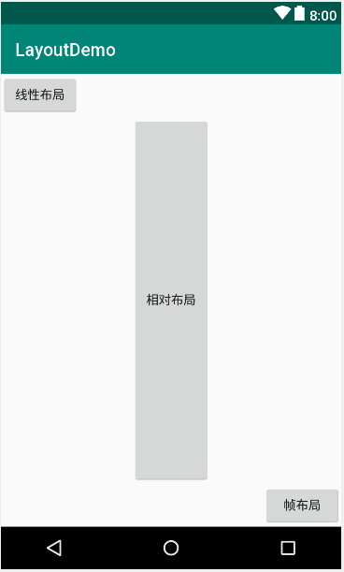
<?xml version="1.0" encoding="utf-8"?> <LinearLayout xmlns:android="http://schemas.android.com/apk/res/android" xmlns:app="http://schemas.android.com/apk/res-auto" xmlns:tools="http://schemas.android.com/tools" android:layout_width="match_parent" android:layout_height="match_parent" android:orientation="vertical" tools:context=".MainActivity"> <Button android:id="@+id/button1" android:layout_width="wrap_content" android:layout_height="wrap_content" android:layout_gravity="left" android:text="线性布局" /> <Button android:id="@+id/button2" android:layout_width="wrap_content" android:layout_height="0dp" android:layout_gravity="center_horizontal" android:layout_weight="1" android:text="相对布局" /> <Button android:id="@+id/button3" android:layout_width="wrap_content" android:layout_height="wrap_content" android:layout_gravity="right" android:text="帧布局" /> </LinearLayout>

Slide 13
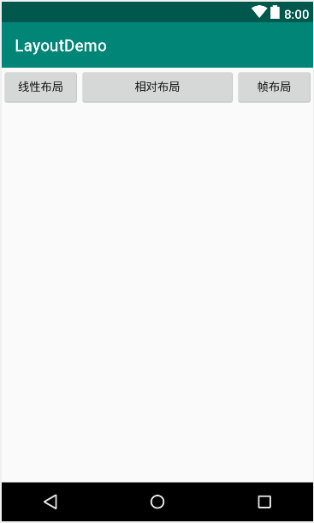
<?xml version="1.0" encoding="utf-8"?> <LinearLayout xmlns:android="http://schemas.android.com/apk/res/android" xmlns:app="http://schemas.android.com/apk/res-auto" xmlns:tools="http://schemas.android.com/tools" android:layout_width="match_parent" android:layout_height="match_parent" tools:context=".MainActivity"> <Button android:id="@+id/button1" android:layout_width="0dp" android:layout_height="wrap_content" android:layout_weight="1" android:text="线性布局" /> <Button android:id="@+id/button2" android:layout_width="0dp" android:layout_height="wrap_content" android:layout_weight="2" android:text="相对布局" /> <Button android:id="@+id/button3" android:layout_width="0dp" android:layout_height="wrap_content" android:layout_weight="1" android:text="帧布局" /> </LinearLayout>

Slide 14
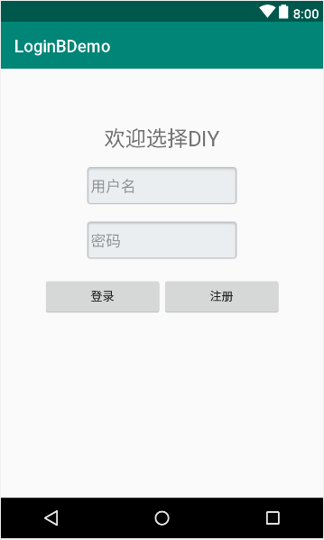
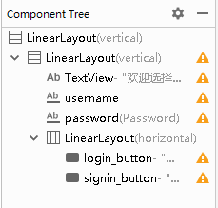
布局嵌套
在实现布局时，相同的效果可以使用不同的布局实现。如垂直布局里可以再嵌套水平布局，或水平布局里嵌套线性布局。

Slide 15
3.4.2相对布局（RelativeLayout）
相对布局（RelativeLayout）是一种非常灵活的布局方式，能够通过指定界面元素与父容器或者兄弟组件参考 + margin + padding设置组件的显示位置，确定界面中所有元素的布局位置。
相对布局能够最大程度保证在各种屏幕类型的手机上正确显示界面布局，比较灵活。

Slide 16
3.4.2相对布局（RelativeLayout）
1. 根据父容器定位
属性声明 | 功能描述
android:layout_alignParentLeft | 是否跟父布局左对齐
android:layout_alignParentRight | 是否跟父布局右对齐
android:layout_alignParentTop | 是否跟父布局顶部对齐
android:layout_alignParentBottom | 是否跟父布局底部对齐
Layout_centerHorizontal | 在父布局中水平居中
Layout_centerVertical | 在父布局中垂直居中
Layout_centerInParent | 在父布局的中间位置

Slide 17
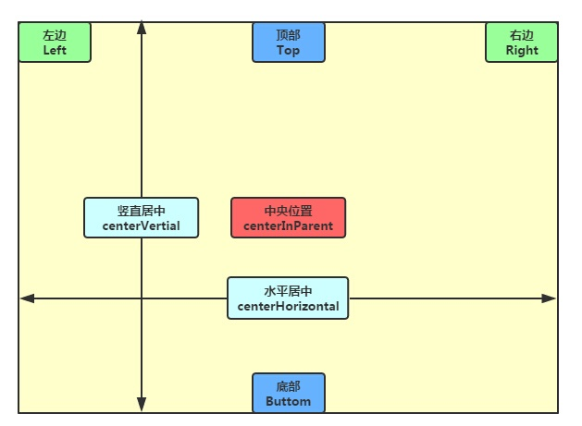
父容器定位属性示意图

Slide 18
3.4.2相对布局（RelativeLayout）
2. 根据兄弟组件定位
属性声明 | 功能描述
android:layout_toRightOf=‘id’ | 在指定控件右边
android:layout_toLeftOf | 在指定控件左边
android:layout_above | 在指定控件上边
android:layout_below | 在指定控件下边
android:layout_alignBaseline | 与指定控件水平对齐
android:layout_alignLeft=‘id’ | 与指定控件左对齐
android:layout_alignRight | 与指定控件右对齐
android:layout_alignTop | 与指定控件顶部对齐
android:layout_alignBottom | 与指定控件底部对齐

Slide 19
3.4.2相对布局（RelativeLayout）
3. margin(偏移)：设置组件与相对于的边距
属性声明 | 功能描述
layout_margin | 设置组件上下左右的偏移量
layout_marginLeft | 设置组件离左边的偏移量
layout_marginRight | 设置组件离右边的偏移量
layout_marginTop | 设置组件离上边的偏移量
layout_marginBottom | 设置组件离下边的偏移量

Slide 20
3.4.2相对布局（RelativeLayout）
4. padding(填充)：设置组件内部元素间的边距(比如TextView 里的文字位置)
属性声明 | 功能描述
padding | 设置组件上下左右的偏移量
paddingLeft | 设置组件离左边的偏移量
paddingRight | 设置组件离右边的偏移量
paddingTop | 设置组件离上边的偏移量
paddingBottom | 设置组件离下边的偏移量

Slide 21
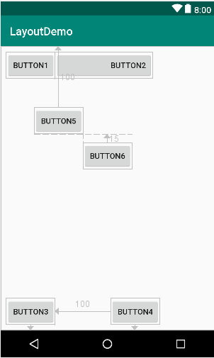
margin 与padding
margin针对的是容器中的组件，设置的是偏移，而padding针对的是组件中的元素，设置的是填充。
于布局而言，设置了上下左右的padding。
于Button2 而言，设置的是paddingLeft=“100dp”，因此其左边是填充。
于Button4 而言，设置的是marginLeft=“100dp”，因此该组件距其左边组件的是偏移。
Notes:
<?xml version="1.0" encoding="utf-8"?> <RelativeLayout xmlns:android="http://schemas.android.com/apk/res/android" android:layout_width="match_parent" android:layout_height="match_parent" android:padding="10dp"> <Button android:id="@+id/button1" android:layout_width="wrap_content" android:layout_height="wrap_content" android:text="Button1" /> <Button android:id="@+id/button2" android:layout_toRightOf="@id/button1" android:layout_width="wrap_content" android:layout_height="wrap_content" android:paddingLeft="100dp" android:text="Button2" /> <Button android:id="@+id/button3" android:layout_alignParentBottom="true" android:layout_width="wrap_content" android:layout_height="wrap_content" android:text="Button3" /> <Button android:id="@+id/button4" android:layout_toRightOf="@id/button3" android:layout_alignParentBottom="true" android:layout_width="wrap_content" android:layout_height="wrap_content" android:layout_marginLeft="100dp" android:text="Button4" /> <Button android:id="@+id/button5" android:layout_width="wrap_content" android:layout_height="wrap_content" android:layout_alignParentTop="true" android:layout_marginTop="100dp" android:layout_marginLeft="50dp" android:text="button5" /> <Button android:id="@+id/button6" android:layout_width="wrap_content" android:layout_height="wrap_content" android:layout_toRightOf="@+id/button5" android:layout_below="@+id/button5" android:layout_marginTop="15dp" android:text="button6"/> </RelativeLayout>

Slide 22

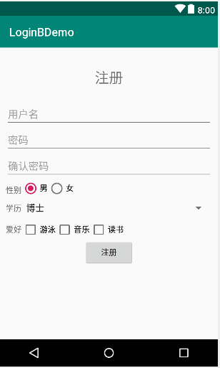
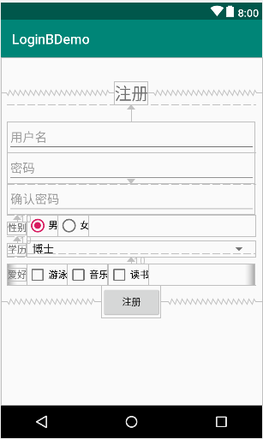
相对布局实例 —— 用户注册界面
如何用相对布局实现如下UI界面？
Notes:
<?xml version="1.0" encoding="utf-8"?> <RelativeLayout xmlns:android="http://schemas.android.com/apk/res/android" xmlns:app="http://schemas.android.com/apk/res-auto" xmlns:tools="http://schemas.android.com/tools" android:layout_width="match_parent" android:layout_height="match_parent" android:padding="10dp" tools:context=".RegisterActivity"> <TextView android:id="@+id/signup_msg" android:layout_width="wrap_content" android:layout_height="wrap_content" android:text="注册" android:textSize="25sp" android:layout_margin="25dp" android:layout_centerHorizontal="true" /> <EditText android:id="@+id/username_msg" android:layout_width="match_parent" android:layout_height="wrap_content" android:layout_below="@+id/signup_msg" android:singleLine="true" android:hint="用户名"/> <EditText android:id="@+id/pwd_msg" android:layout_width="match_parent" android:layout_height="wrap_content" android:layout_below="@+id/username_msg" android:hint="密码" android:inputType="textPassword" /> <EditText android:id="@+id/rpwd_msg" android:layout_width="match_parent" android:layout_height="wrap_content" android:layout_below="@+id/pwd_msg" android:hint="确认密码" android:inputType="textPassword" /> <TextView android:id="@+id/sex_msg" android:layout_width="wrap_content" android:layout_height="wrap_content" android:layout_below="@+id/rpwd_msg" android:layout_marginTop="10dp" android:text="性别"/> <RadioGroup android:id="@+id/rg_sex" android:layout_width="match_parent" android:layout_height="wrap_content" android:layout_below="@+id/rpwd_msg" android:layout_toEndOf="@+id/sex_msg" android:layout_toRightOf="@+id/sex_msg" android:orientation="horizontal"> <RadioButton android:id="@+id/sex_male" android:layout_width="wrap_content" android:layout_height="wrap_content" android:checked="true" android:text="男" /> <RadioButton android:id="@+id/sex_female" android:layout_width="wrap_content" android:layout_height="wrap_content" android:text="女" /> </RadioGroup> <TextView android:id="@+id/academic_text" android:layout_width="wrap_content" android:layout_height="wrap_content" android:text="学历" android:layout_below="@+id/rg_sex" android:layout_marginTop="10dp"/> <Spinner android:id="@+id/academic_msg" android:layout_width="match_parent" android:layout_height="wrap_content" android:layout_alignBaseline="@+id/academic_text" android:layout_below="@+id/rg_sex" android:layout_toEndOf="@+id/academic_text" android:layout_toRightOf="@+id/academic_text" android:entries="@array/academic" android:fadeScrollbars="true" android:prompt="@string/academic_prompt" android:scrollIndicators="right" android:spinnerMode="dialog"> </Spinner> <LinearLayout android:id="@+id/hobby_msg" android:layout_below="@+id/academic_msg" android:layout_width="match_parent" android:layout_height="wrap_content" android:layout_marginTop="10dp"> <TextView android:layout_width="wrap_content" android:layout_height="wrap_content" android:text="爱好"/> <CheckBox android:id="@+id/hobby_swim" android:layout_width="wrap_content" android:layout_height="wrap_content" android:text="游泳"/> <CheckBox android:id="@+id/hobby_music" android:layout_width="wrap_content" android:layout_height="wrap_content" android:text="音乐"/> <CheckBox android:id="@+id/hobby_book" android:layout_width="wrap_content" android:layout_height="wrap_content" android:text="读书"/> </LinearLayout> <Button android:id="@+id/reg_button" android:layout_width="wrap_content" android:layout_height="wrap_content" android:layout_below="@+id/hobby_msg“
android:layout_marginTop="10dp" android:layout_centerHorizontal="true" android:text="注册" android:onClick="onRegClick"/> </RelativeLayout>

Slide 23
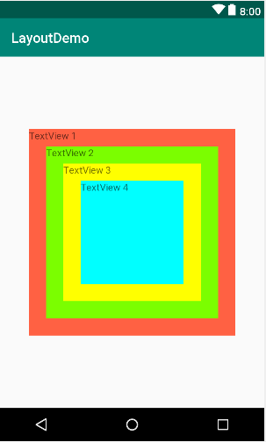
3.4.3 帧布局（FrameLayout）
帧布局（FrameLayout），又叫框架布局，是最简单的界面布局。帧布局为每个加入其中的子元素创建了一块空白区域，且子元素的位置是不能够指定的，只能够放置在空白空间的左上角。
如果有多个子元素，后放置的子元素将遮挡先放置的子元素。
Notes:
<?xml version="1.0" encoding="utf-8"?> <FrameLayout xmlns:android="http://schemas.android.com/apk/res/android" android:layout_width="match_parent" android:layout_height="match_parent"> <TextView android:id="@+id/tv_frame1" android:layout_width="300dp" android:layout_height="300dp" android:layout_gravity="center" android:background="#FF6143" android:text="TextView 1" /> <TextView android:id="@+id/tv_frame2" android:layout_width="250dp" android:layout_height="250dp" android:layout_gravity="center" android:background="#7BFE00" android:text="TextView 2" /> <TextView android:id="@+id/tv_frame3" android:layout_width="200dp" android:layout_height="200dp" android:layout_gravity="center" android:background="#FFFF00" android:text="TextView 3" /> <TextView android:id="@+id/tv_frame4" android:layout_width="150dp" android:layout_height="150dp" android:layout_gravity="center" android:background="#00FFFF" android:text="TextView 4" /> </FrameLayout>

Slide 24
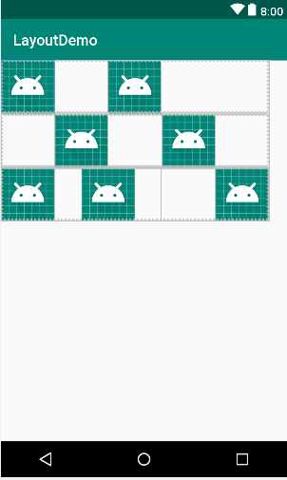
3.4.4 表格布局（TableLayout）
表格布局以表格的形式来排列控件。使用<TableLayout>标签，配合TableRow使用，表示表格的一行，TableRow内有N个控件，表示有N列，TableRow继承自LinearLayout，故每一行都是水平放置。
常用的单元格属性：
layout_column 指定该单元格在第几列显示
layout_span 指定该单元格占据的列数（未指定时，为1）
Notes:
<?xml version="1.0" encoding="utf-8"?> <TableLayout xmlns:android="http://schemas.android.com/apk/res/android" android:layout_width="wrap_content" android:layout_height="wrap_content"> <TableRow> <!-- 第1行 --> <ImageView android:id="@+id/mImageView1" android:layout_width="wrap_content" android:layout_height="wrap_content" android:src="@mipmap/ic_launcher_round" /> <ImageView android:id="@+id/mImageView2" android:layout_width="wrap_content" android:layout_height="wrap_content" android:layout_column="2" android:src="@mipmap/ic_launcher_round" /> </TableRow> <TableRow> <!-- 第2行 --> <ImageView android:id="@+id/mImageView3" android:layout_width="wrap_content" android:layout_height="wrap_content" android:layout_column="1" android:src="@mipmap/ic_launcher_round" /> <ImageView android:id="@+id/mImageView4" android:layout_width="wrap_content" android:layout_height="wrap_content" android:layout_column="3" android:src="@mipmap/ic_launcher_round" /> </TableRow> <TableRow> <!-- 第3行 --> <ImageView android:id="@+id/mImageView5" android:layout_width="wrap_content" android:layout_height="wrap_content" android:src="@mipmap/ic_launcher_round" /> <ImageView android:id="@+id/mImageView6" android:layout_width="wrap_content" android:layout_height="wrap_content" android:layout_span="2" android:src="@mipmap/ic_launcher_round" /> <ImageView android:id="@+id/mImageView7" android:layout_width="wrap_content" android:layout_height="wrap_content" android:layout_column="4" android:src="@mipmap/ic_launcher_round" /> </TableRow> </TableLayout>

Slide 25
3.4.4 表格布局（TableLayout）
全局属性
android:stretchColumns 设置可伸展的列（设置某列可拉伸）。该列可以向行方向伸展，最多可占据一整行。
android:shrinkColumns 设置可收缩的列。当该列子控件的内容太多，已经挤满所在行，该子控件的内容将往列方向显示。
android:collapseColumns 设置要隐藏的列。
参考：https://www.runoob.com/w3cnote/android-tutorial-tablelayout.html
Notes:
https://www.runoob.com/w3cnote/android-tutorial-tablelayout.html

Slide 26
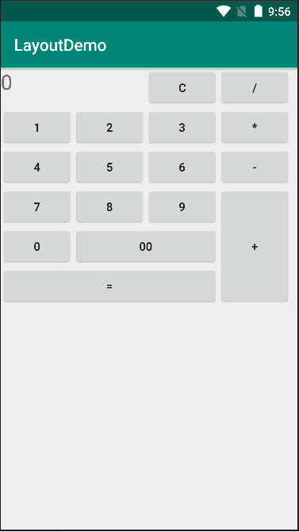
3.4.5 网格布局（GridLayout）
网格布局是Android4.0新增的布局管理器。
它的作用类似于表格布局，它把整个容器划分为rows×columns个网格，每个网格可以放置一个组件，网格中的一个组件可以占据多行或多列。
网格布局分为水平和垂直两种方式，默认是水平布局，一个控件挨着一个控件从左到右依次排列。
指定android:columnCount设置列数的属性后，控件会自动换行进行排列
Notes:
<?xml version="1.0" encoding="utf-8"?> <GridLayout xmlns:android="http://schemas.android.com/apk/res/android" android:layout_width="wrap_content" android:layout_height="wrap_content" android:columnCount="4" android:rowCount="6"> <TextView android:layout_columnSpan="2" android:layout_gravity="fill" android:textSize="25sp" android:text="0"/> <Button android:text="C"/> <Button android:layout_column="3" android:text="/"/> <Button android:text="1"/> <Button android:text="2"/> <Button android:text="3"/> <Button android:text="*"/> <Button android:text="4"/> <Button android:text="5"/> <Button android:text="6"/> <Button android:text="-"/> <Button android:text="7"/> <Button android:text="8"/> <Button android:text="9"/> <Button android:layout_gravity="fill" android:layout_rowSpan="3" android:text="+" /> <Button android:text="0"/> <Button android:layout_gravity="fill" android:layout_columnSpan="2" android:text="00"/> <Button android:layout_gravity="fill" android:layout_columnSpan="3" android:text="="/> </GridLayout>

Slide 27
3.4.5 网格布局（GridLayout）
指定某控件显示在固定的行或列，只需设置该子控件的android:layout_row和android:layout_column属性即可，计数从0开始
设置某控件跨越多行或多列，只需将该子控件的android:layout_rowSpan或者layout_columnSpan属性设置为数值，再设置其layout_gravity属性为fill即可，前一个设置表明该控件跨越的行数或列数，后一个设置表明该控件填满所跨越的整行或整列。

Slide 28
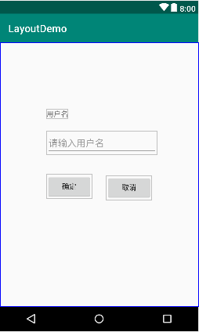
3.4.6 绝对布局（AbsoluteLayout）
绝对布局（AbsoluteLayout）能通过指定界面元素的坐标位置，来确定用户界面的整体布局
绝对布局是一种不推荐使用的界面布局，因为通过X轴和Y轴确定界面元素位置后，Android系统不能够根据不同屏幕对界面元素的位置进行调整，降低了界面布局对不同类型和尺寸屏幕的适应能力。
通过属性layout_x , layout_y指定组件坐标

Slide 29
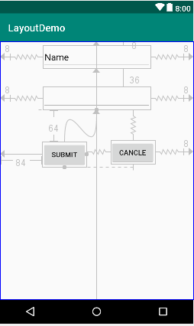
2.3.8 约束布局（ConstraintLayout）
ConstraintLayout是Android Studio2.2中主要的新增功能之一，可以在API 9以上的Android系统使用它，它的出现主要是为了解决布局嵌套过多的问题，并且适合使用可视化的方式来编写界面。
根据布局中其他元素或视图，确定View在屏幕中的位置，受到其他视图、父容器和基准线三类约束。
Notes:
<?xml version="1.0" encoding="utf-8"?> <androidx.constraintlayout.widget.ConstraintLayout xmlns:android="http://schemas.android.com/apk/res/android" xmlns:app="http://schemas.android.com/apk/res-auto" xmlns:tools="http://schemas.android.com/tools" android:layout_width="match_parent" android:layout_height="match_parent" > <Button android:id="@+id/btnSubmit" android:layout_width="wrap_content" android:layout_height="50dp" android:layout_marginStart="84dp" android:layout_marginTop="64dp" android:text="Submit" app:layout_constraintStart_toStartOf="parent" app:layout_constraintTop_toBottomOf="@+id/editText5" tools:ignore="MissingConstraints" /> <EditText android:id="@+id/editText4" android:layout_width="wrap_content" android:layout_height="wrap_content" android:layout_marginStart="8dp" android:layout_marginTop="8dp" android:layout_marginEnd="8dp" android:ems="10" android:inputType="textPersonName" android:text="Name" app:layout_constraintEnd_toEndOf="parent" app:layout_constraintStart_toStartOf="parent" app:layout_constraintTop_toTopOf="parent" /> <EditText android:id="@+id/editText5" android:layout_width="wrap_content" android:layout_height="wrap_content" android:layout_marginStart="8dp" android:layout_marginTop="36dp" android:layout_marginEnd="8dp" android:ems="10" android:inputType="textPassword" app:layout_constraintEnd_toEndOf="parent" app:layout_constraintHorizontal_bias="0.5" app:layout_constraintStart_toStartOf="parent" app:layout_constraintTop_toBottomOf="@+id/editText4" /> <Button android:id="@+id/btnCancle" android:layout_width="wrap_content" android:layout_height="wrap_content" android:layout_marginStart="8dp" android:layout_marginTop="64dp" android:layout_marginEnd="8dp" android:layout_marginBottom="8dp" android:text="Cancle" app:layout_constraintBottom_toBottomOf="@+id/btnSubmit" app:layout_constraintEnd_toEndOf="parent" app:layout_constraintHorizontal_bias="0.37" app:layout_constraintStart_toEndOf="@+id/btnSubmit" app:layout_constraintTop_toBottomOf="@+id/editText5" /> <android.support.constraint.Guideline android:id="@+id/guideline3" android:layout_width="wrap_content" android:layout_height="wrap_content" android:orientation="vertical" app:layout_constraintGuide_begin="192dp" /> </androidx.constraintlayout.widget.ConstraintLayout>

Slide 30
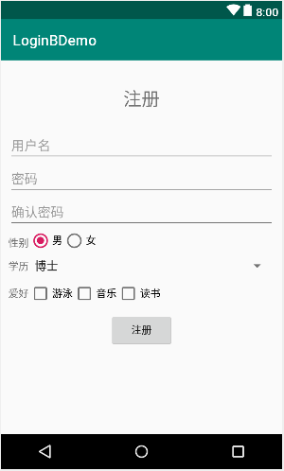
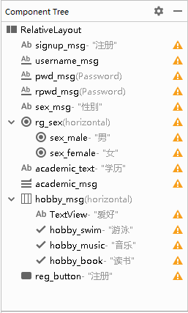
注册实例

Slide 31
实现步骤：
（1）创建新项目。
（2）添加用户名和密码：首先放置标题、用户名、密码和确认密码，其中标题居中显示。这里都使用了android:layout_below属性。
<TextView
android:id="@+id/signup_msg"
android:layout_width="wrap_content"
android:layout_height="wrap_content"
android:text="注册"
android:textSize="25sp"
android:layout_margin="25dp"
android:layout_centerHorizontal="true" />
<EditText
android:id="@+id/username_msg"
android:layout_width="match_parent" android:layout_height="wrap_content"
android:layout_below="@+id/signup_msg"
android:singleLine="true"
android:hint="用户名"/>
<EditText
android:id="@+id/pwd_msg"
android:layout_width="match_parent" android:layout_height="wrap_content" android:layout_below="@+id/username_msg"
android:hint="密码"/>
<EditText
android:id="@+id/rpwd_msg"
android:layout_width="match_parent" android:layout_height="wrap_content"
android:layout_below="@+id/pwd_msg"
android:hint="确认密码"/>

Slide 32
（3）添加性别控件：使用一个TextView显示提示文字“性别”，使用RadioGroup包含两个RadioButton控件。其中RadioGroup使用了两个属性：android:layout_below="@+id/rpwd_msg"和android:layout_toRightOf="@+id/sex_msg"，表示RadioGroup在确认密码的下方，提示文字的右侧。
<TextView
android:id="@+id/sex_msg"
android:layout_width="wrap_content"
android:layout_height="wrap_content"
android:layout_below="@+id/rpwd_msg"
android:layout_marginTop="8dp"
android:text="性别"/>
<RadioGroup android:id="@+id/rg_sex" android:layout_width="match_parent" android:layout_height="wrap_content" android:layout_below="@+id/rpwd_msg" android:layout_toRightOf="@+id/sex_msg" android:orientation="horizontal">
<RadioButton android:id="@+id/sex_male" android:layout_width="wrap_content" android:layout_height="wrap_content" android:text="男" android:checked="true"/>
<RadioButton android:id="@+id/sex_female" android:layout_width="wrap_content" android:layout_height="wrap_content" android:text="女"/>
</RadioGroup>

Slide 33
（4）添加学历：使用spinner控件（列表选项框），其中的各列表选项内容可以在XML中指定。
首先在string.xml中使用string-array构建数组，使用item添加数组元素：
<string-array name="academic"> <item> 博士 </item> <item> 硕士 </item> <item> 大学 </item> <item> 大专 </item> <item> 高中 </item> <item> 中专 </item> <item> 初中 </item> </string-array>
<TextView android:id="@+id/academic_text" android:layout_width="wrap_content" android:layout_height="wrap_content" android:text="学历" android:layout_below="@+id/rg_sex" android:layout_marginTop="10dp"/>
<Spinner android:id="@+id/academic_msg" android:layout_width="match_parent" android:layout_height="wrap_content" android:prompt="@string/academic_prompt" android:entries="@array/academic" android:spinnerMode="dialog" android:layout_below="@+id/rg_sex" android:layout_toRightOf="@+id/academic_text" android:layout_toEndOf="@+id/academic_text" android:fadeScrollbars="true" android:scrollIndicators="right">
</Spinner>
然后在布局文件中，插入Spinner，设置spinnerMode为dialog 或dropdown ，指定选择列表时打开对话框或者下拉列表。设置spinner的prompt和enties，分别指定对话框的标题和列表数据项来源。

Slide 34
(5 ) 添加爱好：
使用checkbox控件。
先用LinearLayout线性布局，再添加3个checkbox控件，水平方向排列。
LinearLayout线性布局置于学历控件的下方，设置LinearLayout的layout_below属性即可。
<LinearLayout android:id="@+id/hobby_msg" android:layout_below="@+id/academic_msg" android:layout_width="match_parent" android:layout_height="wrap_content" android:layout_marginTop="10dp"> <TextView android:layout_width="wrap_content" android:layout_height="wrap_content" android:text="爱好"/> <CheckBox android:id="@+id/hobby_swim" android:layout_width="wrap_content" android:layout_height="wrap_content" android:text="游泳"/> <CheckBox android:id="@+id/hobby_music" android:layout_width="wrap_content" android:layout_height="wrap_content" android:text="音乐"/> <CheckBox android:id="@+id/hobby_book" android:layout_width="wrap_content" android:layout_height="wrap_content" android:text="读书"/> </LinearLayout>

Slide 35
（6）添加注册按钮：通过layout_below属性指定位置，通过设置onClick属性指定按钮单击时的事件处理方法。
<Button android:id="@+id/reg_button" android:layout_width="wrap_content" android:layout_height="wrap_content" android:layout_below="@+id/hobby_msg" android:layout_marginTop="10dp" android:layout_centerHorizontal="true" android:text="注册" android:onClick="onRegClick"/>
（7）注册事件：
首先在活动的onCreate() 中获取spinner，其他控件的获取类似。
spinner = (Spinner)findViewById(R.id.academic_msg);
然后在活动中实现onRegClick()方法，对注册信息进行处理。
public void onRegClick(View v){ Toast.makeText(this,spinner.getSelectedItem().toString(),Toast.LENGTH_SHORT).show(); }

Slide 36
常用布局小结
线性布局：水平，垂直
gravity:对齐，设置到布局
layout_gravity: 对齐，子元素设置
layout_weight:权重
相对布局：
父容器
兄弟组件
margin
padding

Slide 37
4
控件与布局美化

Slide 38
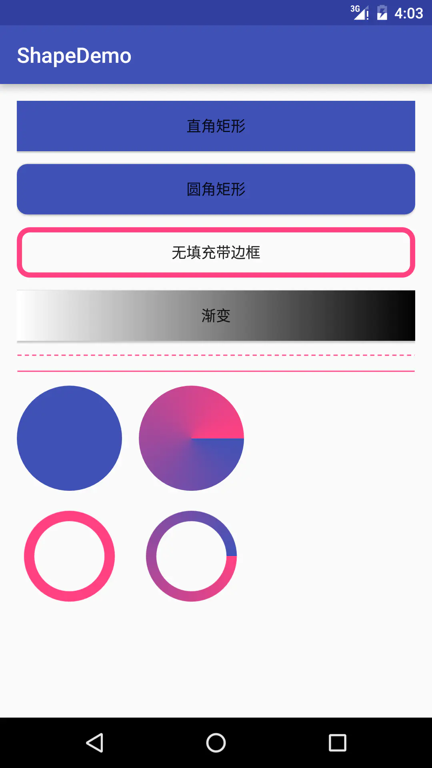
4.1 Shape
在Android程序开发中，经常会用到Shape去定义各种各样的形状，画出想要的背景，相对于图片来说，使用shape可以减少安装包的大小，而且能够更好的适配不同的手机。
shape可以画4种图形：矩形（rectangle）、椭圆（oval）、线（line）、圆环（ring）。
利用 xml 文件描述，作为一种资源，放于drawable目录。
Notes:
https://www.jianshu.com/p/ef734937b521

Slide 39
4.1 Shape
shape可以画4种图形：矩形（rectangle）、椭圆（oval）、线（line）、圆环（ring）。
5种效果：solid填充； gradient渐变；stroke描边；corners圆角；padding间隔。
利用 xml 文件描述，作为一种资源，放于drawable目录。
Notes:
https://www.jianshu.com/p/ef734937b521

Slide 40
4.1 Shape
(1) solid：填充
android:color指定填充的颜色；
(2) gradient：渐变
android:startColor和android:endColor分别为起始和结束颜色，android:angle是渐变角度，必须为45的整数倍。另外渐变默认的模式为android:type="linear"，即线性渐变，可以指定渐变为径向渐变，android:type="radial"，径向渐变需要指定半径android:gradientRadius="50"。
(3) stroke：描边
android:width="2dp" 描边的宽度，android:color 描边的颜色。
还可以把描边为虚线的形式，设置方式为：
android:dashWidth="5dp"
android:dashGap="3dp"

Slide 41
4.1 Shape
(4) corners：圆角
android:radius为角的弧度，值越大角越圆。
可以把四个角设定成不同的角度，同时设置五个属性，则Radius属性无效。
android:Radius="20dp" 设置四个角的半径
android:topLeftRadius="20dp" 设置左上角的半径
android:topRightRadius="20dp" 设置右上角的半径
android:bottomLeftRadius="20dp" 设置右下角的半径
android:bottomRightRadius="20dp" 设置左下角的半径
(5) padding：间隔
可以设置上下左右四个方向的间隔。

Slide 42
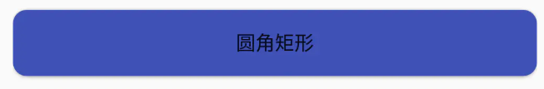
4.1 Shape
定义一个填充色为指定填充色的圆角角矩形，放到drawable目录。然后可以为Button设置属性：background = “”
<?xml version="1.0" encoding="utf-8"?>
<shape xmlns:android="http://schemas.android.com/apk/res/android"
android:shape="rectangle">
<corners android:radius="10dp"></corners>
<solid android:color="@color/colorPrimary"></solid>
<padding android:bottom="12dp"
android:left="12dp"
android:right="12dp"
android:top="12dp"></padding>
</shape>

Slide 43
4.2 Selector
Selector主要是用来改变ListView和Button控件的默认背景。
比如：一个按钮的背景，默认时是一个形状，按下时是一个形状，不可操作时又是另一个形状。有时候，不同状态下改变的不只是背景、图片等，文字颜色也会相应改变。
selector标签中可以添加一个或多个item子标签，而相应的状态是在item标签中定义的。
利用 xml 文件描述，可以作为两种资源使用：drawable和color。作为drawable资源使用时，一般和shape一样放于drawable目录下。作为color资源使用时，则放于color目录下。

Slide 44
示例：bg_btn_selector.xml的代码，用于按钮的背景background：
<?xml version="1.0" encoding="utf-8"?>
<selector xmlns:android="http://schemas.android.com/apk/res/android">
<!-- 不可用时 -->
<item android:drawable="@drawable/bg_btn_disable" android:state_enabled="false" />
<!-- 按压时 -->
<item android:drawable="@drawable/bg_btn_pressed" android:state_pressed="true" />
<!-- 被选中时 -->
<item android:drawable="@drawable/bg_btn_selected" android:state_selected="true" />
<!– 被激活时 -->
<item android:drawable="@drawable/bg_btn_activated" android:state_activated ="true" />
<!-- 默认时 -->
<item android:drawable="@drawable/bg_btn_normal" />
</selector>

Slide 45
4.2 Selector
以Button为例，关键状态属性如下：
属性 | 含义
android:state_selected | 设置是否选中状态，true表示已选中，false表示未选中
android:state_focused | 设置是否获得焦点状态，true表示获得焦点，默认为false，表示未获得焦点
android:state_pressed | 设置是否按压状态，一般在true时设置该属性，表示已按压状态，默认为false
android:state_enabled | 设置是否响应事件,指所有事件；一般只在false时设置该属性，表示不可用状态
android:state_activated: | 设置是否被激活状态，true表示被激活，false表示未激活，API Level 11及以上才支持，可通过代码调用控件的setActivated(boolean)方法设置是否激活该控件

Slide 46
示例：text_btn_selector.xml的代码，用于按钮的文本颜色textcolor：
<?xml version="1.0" encoding="utf-8"?>
<selector xmlns:android="http://schemas.android.com/apk/res/android">
<!-- 不可用时 -->
<item android:color="@android:color/background_light" android:state_enabled="false" />
<!-- 按压时 -->
<item android:color="@android:color/holo_blue_light" android:state_pressed="true" />
<!-- 被选中时 -->
<item android:color="@android:color/holo_green_dark" android:state_selected="true" />
<!-- 被激活时 -->
<item android:color="@android:color/holo_green_light" android:state_activated="true" />
<!-- 默认时 -->
<item android:color="@android:color/white" />
</selector>

Slide 47
示例：在控件中的引用：
<Button
android:id="@+id/btn_default"
android:layout_width="match_parent"
android:layout_height="wrap_content"
android:layout_margin="8dp"
android:background="@drawable/bg_btn_selector"
android:text="默认按钮"
android:textColor="@color/text_btn_selector" />

Slide 48
4.2 Selector
实现更复杂的效果，Selector 联合 shape 。
drawable/button_color.xml

Slide 49
4.2 Selector
<?xml version="1.0" encoding="utf-8"?>
<selector xmlns:Android="http://schemas.Android.com/apk/res/Android">
<item android:state_pressed="true"> <!-- 定义当button 处于pressed 状态时的形态。-->
<shape>
<gradient android:startColor="#8600ff" />
<stroke android:width="2dp" android:color="#000000" />
<corners android:radius="5dp" />
<padding android:left=“10dp” android:top=“10dp” android:bottom="10dp" android:right="10dp" />
</shape>
</item>
<item android:state_focused="true"> <!-- 定义当button获得focus时的形态-->
<shape>
<gradient android:startColor="#eac100" />
<stroke android:width="2dp" android:color="#333333" color="#ffffff" />
<corners android:radius="8dp" />
<padding android:left=“10dp” android:top=“10dp” android:bottom="10dp" android:right="10dp" />
</shape>
</item>
</selector>
实现更复杂的效果，Selector 联合 shape 。
drawable/button_color.xml

Slide 50
5.2 Selector
（2）随后，需要在包含button的xml文件里添加两项。假如是main.xml 文件，需要在<Button />里加两项。
android:focusable="true"
android:backgroud="@drawable/button_color"
这样当使用Button的时候就可以去掉系统自带的背景，实现个性化的背景。

Slide 51
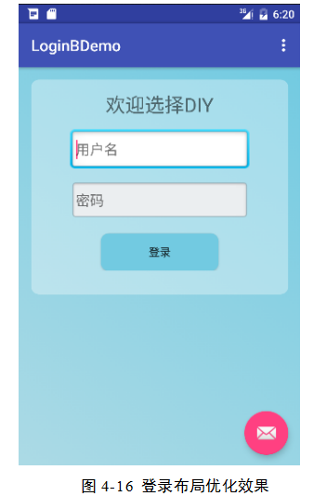
登录布局和背景优化
下面使用shape和selector优化登录布局，效果图如图4-16所示。
从效果图中可以看出主要有以下变化：
整体上有个渐变的背景；
整个登录框增加了圆角背景；
登录按钮有了背景，并且单击后的状态发生了变化。
用户名和密码框有了图片背景，并且单击后的状态发生了变化；

Slide 52
登录布局和背景优化
实现步骤：
（1）创建新项目：项目名称LoginBDemo
（2）渐变背景
首先在最外层的布局文件的LinearLayout中增加background属性： android:background = "@drawable/background_login"。然后在drawable下新建资源文件background_login.xml
<?xml version="1.0" encoding="utf-8"?>
<shape xmlns:Android="http://schemas.Android.com/apk/res/Android" >
<gradient
android:angle="45"
android:endColor="#FF72CAE1"
android:startColor="#FFACDAE5" />
</shape>

Slide 53
登录布局和背景优化
（3）圆角布局背景
首先在各控件的外面插入一个LinearLayout，设置android:background="@drawable/background_login_div"，然后在drawable下新建资源文件background_login_div.xml
<?xml version="1.0" encoding="utf-8"?>
<shape xmlns:Android="http://schemas.Android.com/apk/res/Android" >
<solid android:color="#55FFFFFF" />
<corners
android:bottomLeftRadius="10dp"
android:bottomRightRadius="10dp"
android:topLeftRadius="10dp"
android:topRightRadius="10dp" />
</shape>

Slide 54
登录布局和背景优化
（4）圆角Button背景
首先修改登录按钮属性，设置 android:background="@drawable/background_button_div"，然后在drawable下新建资源文件background_button_div.xml
<?xml version="1.0" encoding="utf-8"?>
<shape xmlns:Android="http://schemas.Android.com/apk/res/Android" >
<solid android:color="#FF72CAE1" />
<corners
android:bottomLeftRadius="10dp"
android:bottomRightRadius="10dp"
android:topLeftRadius="10dp"
android:topRightRadius="10dp" />
</shape>

Slide 55
登录布局和背景优化
（5）EditText背景
首先修改用户名和密码EditText的android:background=“@drawable/edit_login”，然后在drawable下新建资源文件edit_login.xml。
<?xml version="1.0" encoding="UTF-8"?>
<selector xmlns:Android="http://schemas.Android.com/apk/res/Android">
<item android:state_enabled="false" android:drawable="@drawable/login_input" />
<item android:state_focused="true" android:drawable="@drawable/input_over" />
</selector>
其中login_input和input_over是两张png图片。

Slide 56
课后作业 – 改进第2周的实验效果
注册页面和功能的实现。
界面除用户名、密码、确认密码之外，增加性别(单选按钮)、学历(spinner)、爱好(复选框)等信息。
使用相对布局。
登陆页面和功能的实现。
要求使用Shape和Selector对页面进行美化。按本课件中的提示。

Slide 57
本章小结
常用控件的使用
Button 的 4 种事件响应处理(重点)
2 种常用布局(线性布局和相对布局) (重点)
使用 shape 和 selector 美化布局和控件(难点)
注册案例

